Slide 1
Nous sommes la clase ULIS du Lycée Henri Avril de Lamballe, nous vous souhaitons une bonne année (un peu en retard).

Slide 2
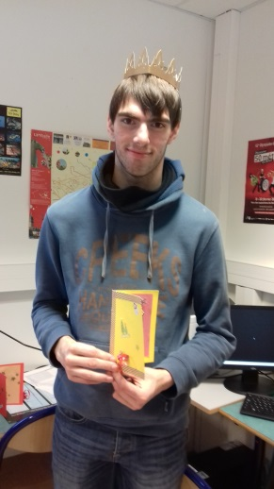
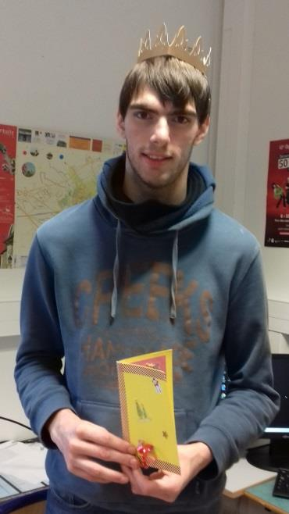
Je suis Mark Morin
J’ai 17ans, j’aime les Jeux-video, L’animation Japonaise, Les Comics et aller sur internet. Mes films préféré sont :
ça, Shrek, Transformers: AOE, Dragon Ball z: la resurection de ‘f’, Avengers: l’ère d’Ultron et Le Roi Lion

Slide 3
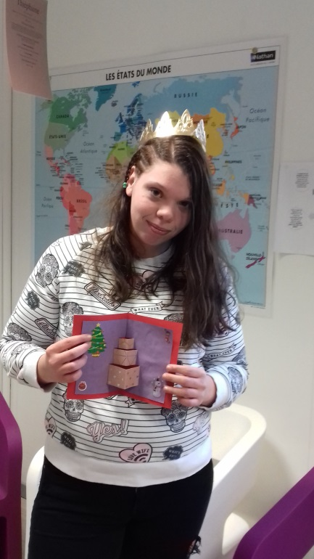
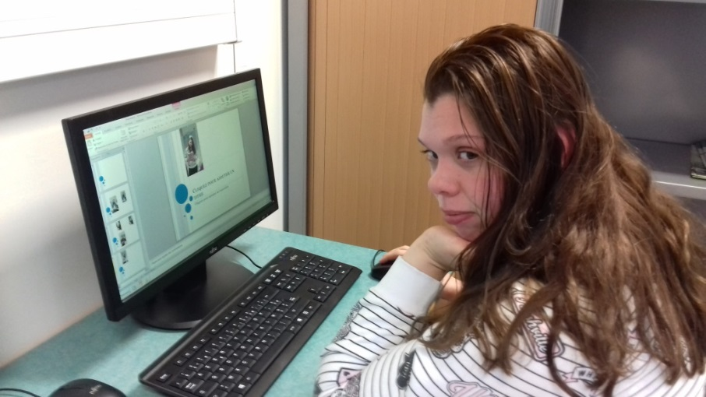
Je m’appelle océane j’ai 17 ans j’ai des origines un peu chti s
J’aime le maquillage.

Slide 4
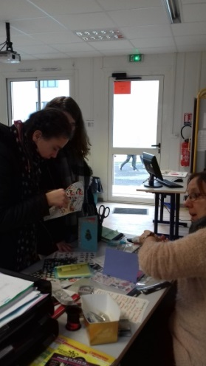
Bonjour je m’appelle Baptiste j’ai 17ans je suis au lycée Henri-Avril
Nous sommes en plein travailles.

Slide 5
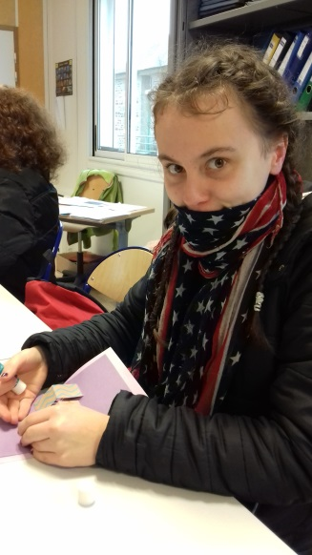
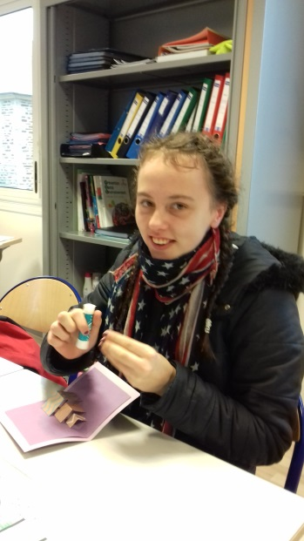
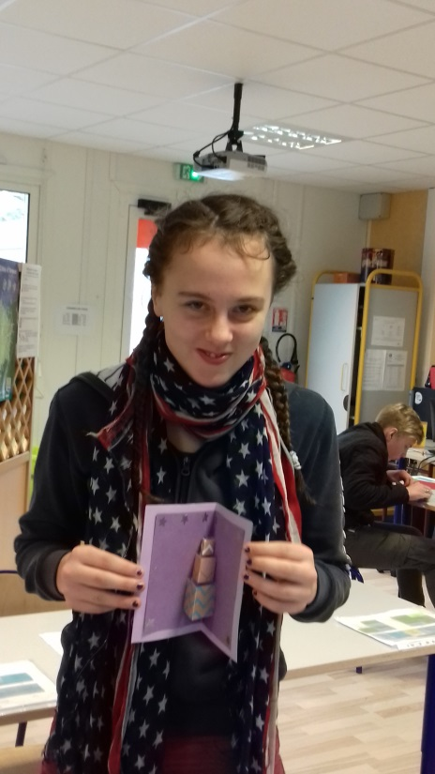
Je m’appelle Clara j’ai 16 ans j’ai des origines marseillaises et du nord.

Slide 6
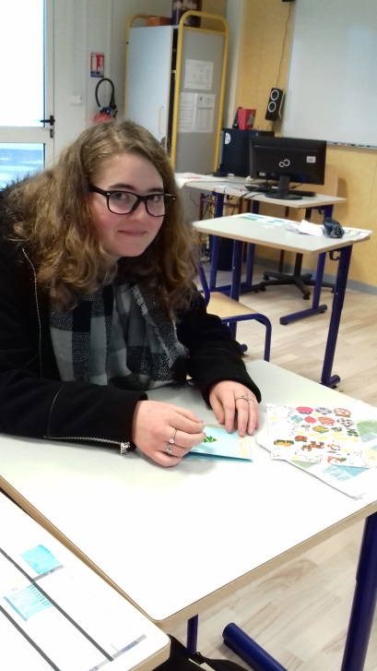
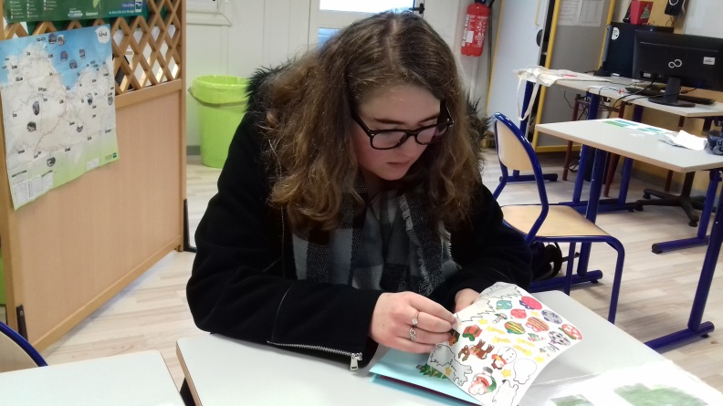
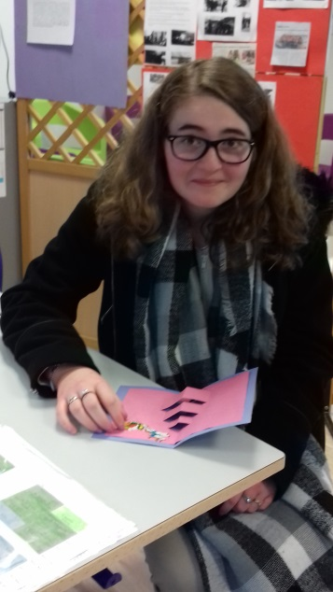
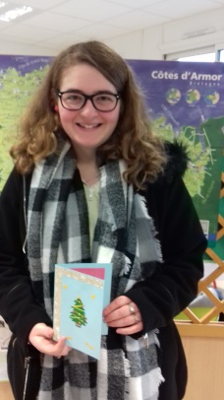
Bonjour je m’appelle Chloé j’ai 16 ans je suis au lycée Henri avril

Slide 7
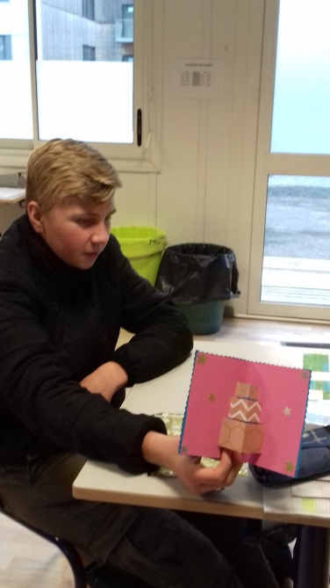
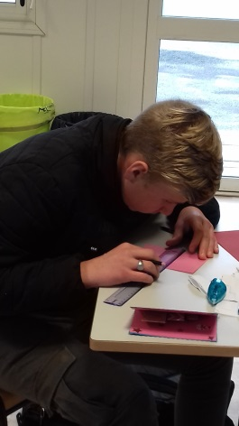
Je m’appelle William j’ai 16 ans je suis au lycée Henri Avril à Lamballe.

Slide 8
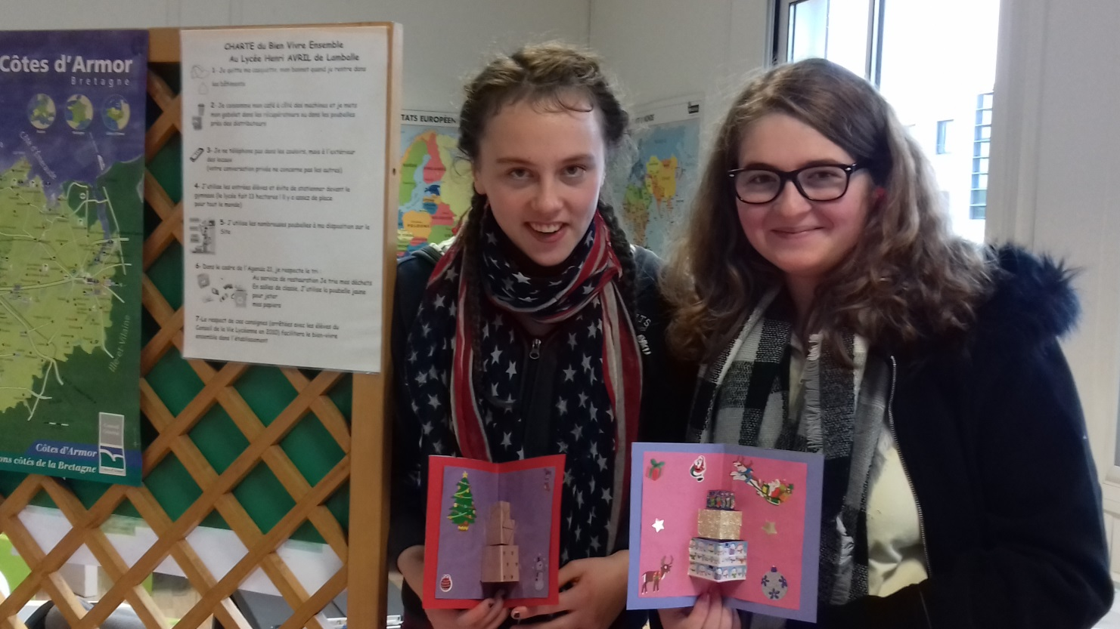
Nous nous appelons Clara et Chloé nous sommes au lycée Henri Avril à lamballe

Slide 9
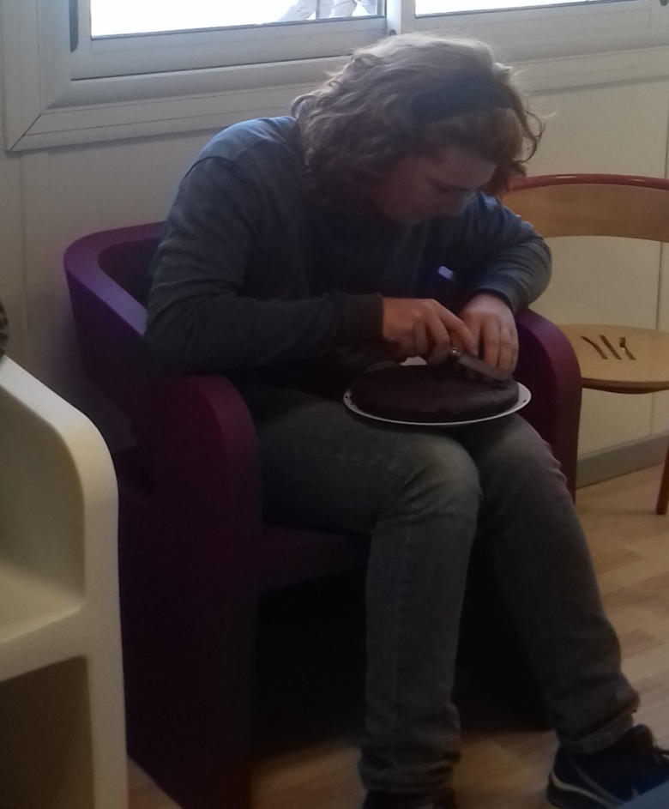
Bonjour je m’appelle Thiéphaine j’ai 16 ans j’habite hénon j’aime mc solaar

Slide 10
Nous vous présentons nos cartes de vœux.
A l’extérieur
A l’intérieur

Slide 11
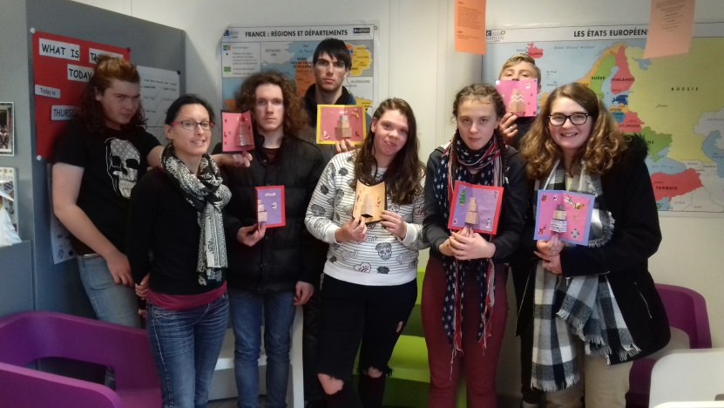
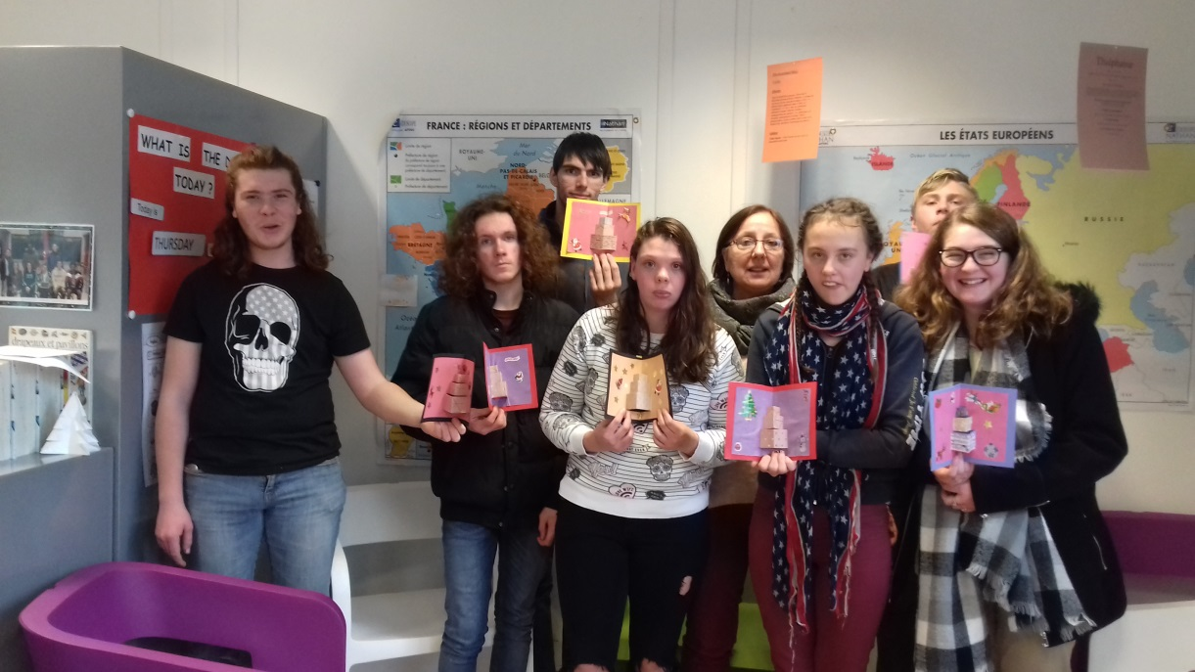
Nous vous souhaitons une très bonne année 2018 de la part de la classe Ulis du lycée Henri Avril à Lamballe

